Slide 1
Мусорная проблема и гражданское общество
(о новых и традиционных практиках россиян, способствующих ослаблению мусорной проблемы)
Шабанова М.А., д.с.н., к.э.н., профессор НИУ ВШЭ,
вед.н.с. Центра исследований ГО и некоммерческого сектора НИУ ВШЭ

Slide 2
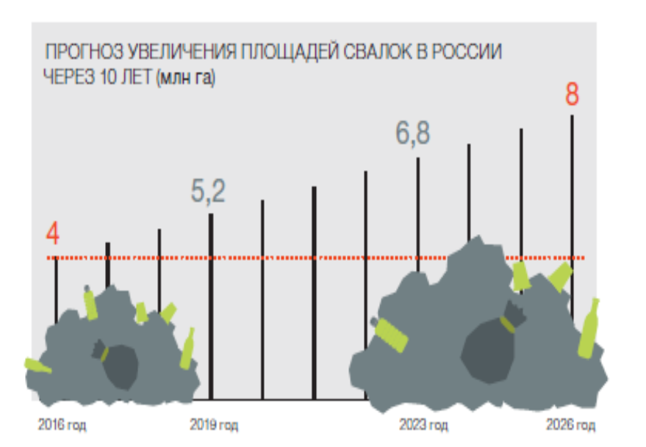
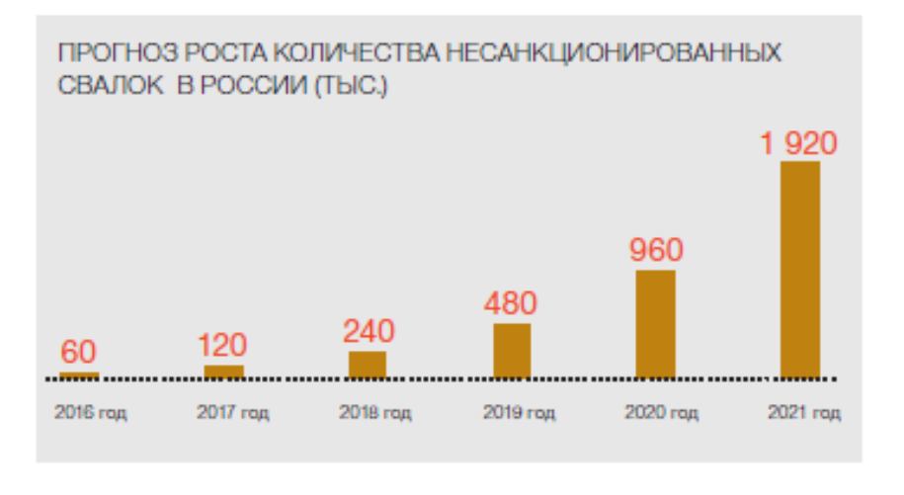
Что делать с мусором в России. Доклад Greenpeace 2016: 5, 8

Slide 3
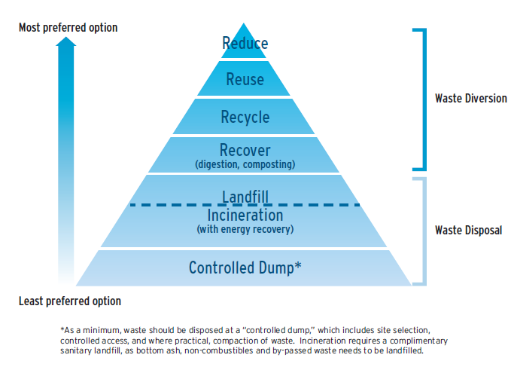
Daniel Hoornweg and Perinaz Bhada-Tata. WHAT A WASTE A Global Review of Solid
Waste Management March 2012, No. 15 Urban Development & Local Government Unit. World Bank, P.27

Slide 4
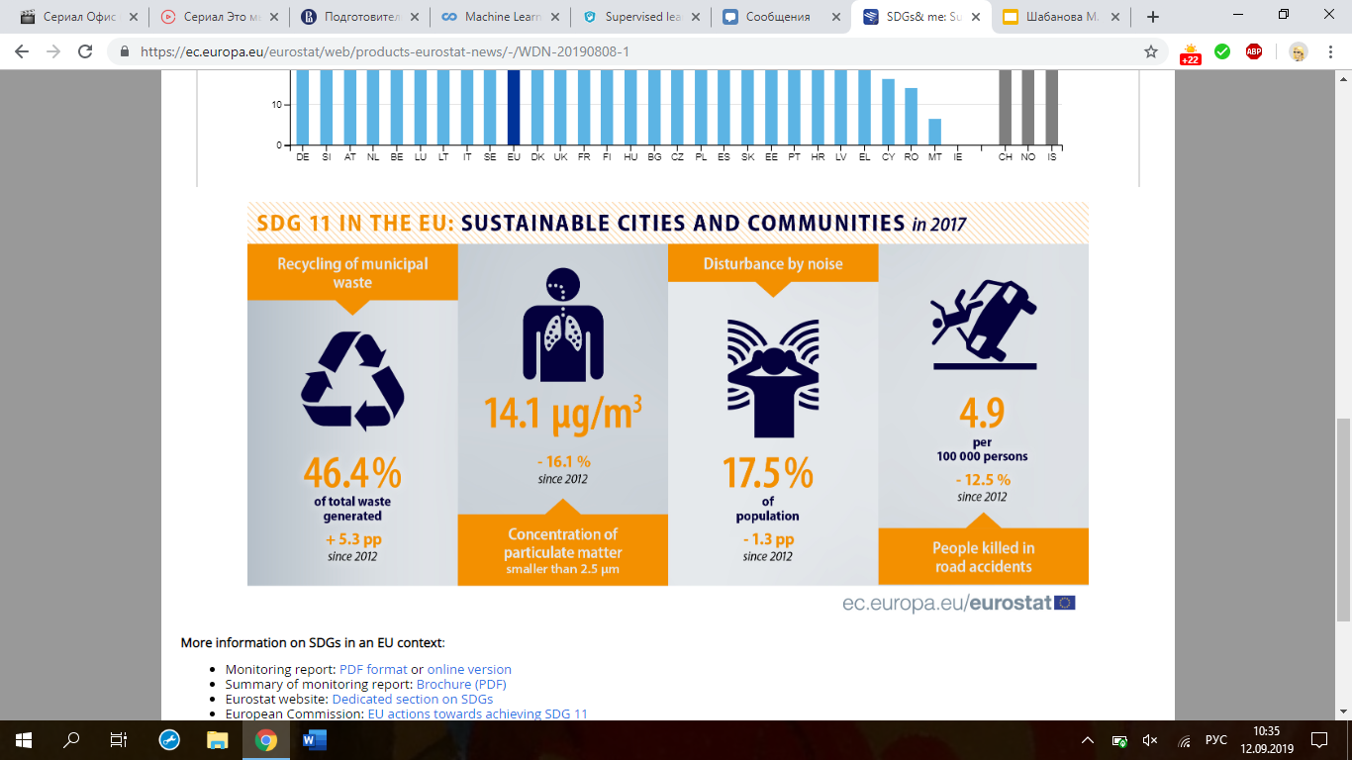
Что делать с мусором в России. Доклад Greenpeace 2016:2
2017 г.
46,4%
Sustainable development in the European Union 2016: 97

Slide 5
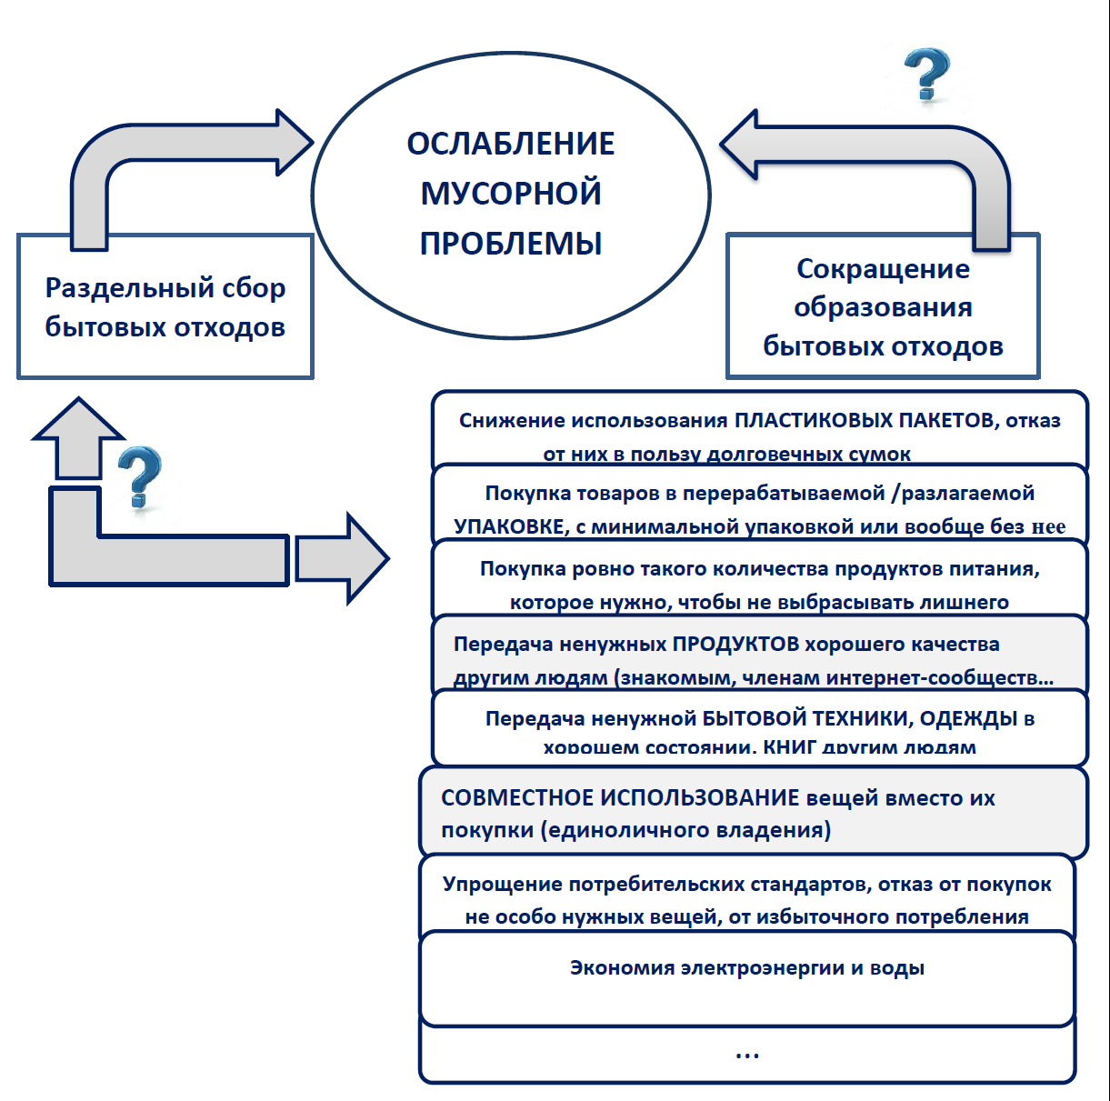

Slide 6
Исследовательские вопросы
Какие практики по ослаблению мусорной проблемы привлекают россиян в наибольшей степени?
Какова роль эгоистических и просоциальных стремлений во включении в разные практики?
Как разные практики пересекаются друг с другом? Участвуют ли в РСБО и практиках по сокращению образования бытовых отходов одни и те же индивиды или разные группы осознанно выбирают или неосознанно реализуют приемлемые для них практики?
Как погружение в разные практики соотносится с участием (готовностью включиться) в РСБО?
И от каких факторов и условий зависит включение в РСБО?
photo
photo
photo

Slide 7
Цель исследования
Цель исследования — выявить уровень включения россиян в РСБО и другие практики, содействующие ослаблению мусорной проблемы, особенности и степень пересечения состава их участников, а также факторы расширения РСБО за счет участников этих практик.
На этой основе оценить потенциал сотрудничества основных заинтересованных сторон (власти, бизнеса, НКО, неорганизованного гражданского общества) в реализации более комплексной политики по ослаблению мусорной проблемы, а также углубить представление о современном пространстве гражданского общества в России.
photo
photo
photo

Slide 8
Информационная база исследования
Репрезентативные опросы
(N = 2 тыс., 2017 г., N = 2 тыс., 2019 г.)
по заказу Центра исследований гражданского общества и некоммерческого сектора НИУ ВШЭ в рамках Программы фундаментальных исследований НИУ ВШЭ
Выборка — многоступенчатая стратифицированная территориальная случайная
Инструментарий опроса разработан М. А. Шабановой
photo
photo

Slide 9
РЕЗУЛЬТАТЫ ЭМПИРИЧЕСКИХ ИССЛЕДОВАНИЙ Участие россиян в РСБО и практиках по сокращению образования мусора, %
Практики (реальное включение и намерения) | делают в настоящее время | намерены делать в ближ.1-2 года | k ста-биль- ности | k заме-щения
Сортировка и перемещение бытовых отходов в раздельные контейнеры, пункты приема | 13 | 29 | .81 | 7.78
Сокращение использования одноразовых пластиковых пакетов; отказ от них в пользу долговечных сумок | 7.5 | 14 | .65 | 3.35
Покупка товаров в перерабатываемой /разлагаемой упаковке, с минимальной упаковкой или без нее | 4 | 8 | .56 | 3.82
Передача ненужных вещей в хорошем состоянии в храмы, благотворительные магазины, пункты социальной помощи | 17 | 23.5 | .70 | 2.27
Отдача ненужной одежды, мебели, бытовой техники друзьям, знакомым, соседям | 32 | 33 | . 75 | 1.07
Покупка ровно такого количества продуктов питания, которое нужно, чтобы не выбрасывать лишнего | 43 | 48 | .81 | 1.56
Отказ от покупок не особо нужных вещей, от избыточного потребления | 18 | 19 | .73 | 1.16
Использование энергосберегающей бытовой техники, энергосберегающих лампочек, выключение света в пустом помещении | 59 | 62 | .87 | 1.35
Экономия воды: избегание ситуаций, когда во время умывания или стирки вода течет напрасно | 57 | 64 | .91 | 2.26

Slide 10
Фрагментарность пространства практик,
ослабляющих мусорную проблему
f
Число практик

Slide 11
РСБО | + | + | + | +
пакеты | + | + | + | +
упаковки | + | + | + | +
21% (в т.ч. 18% - в к-л одной практике из 3-х) | + «продуктов ровно» | + | + | +
 | 54% (в т.ч. 43% - в к-л одной из 4-х) | + передача вещей | + | +
 |  | 68% (в т.ч. 40% - в к-л одной из 5-ти) | + отказ от избыточного потребления | +
 |  |  | 71% | + экономия воды и / или э-энергии
 |  |  |  | 86%

Slide 12
Области пересечения отдельных практик, ослабляющих мусорную проблему, с другими практиками, % по столбцу
 | РСБО | «паке-ты» | «упа-ковки» | «нет лишних покупок | «про-дуктов ровно» | «эконо-мия ресурсов | «пере-дача вещей | В целом
РСБО | Х | 19 | 27 | 17 | 13 | 12 | 18 | 13
«пакеты» | 11 | Х | 32 | 14 | 10 | 9 | 12.5 | 7.5
«упаковки» | 8 | 16 | Х | 6 | 4 | 4 | 6 | 4
«нет лишних покупок» | 24 | 33 | 29 | Х | 28 | 23 | 22 | 18
«продуктов ровно» | 44 | 59 | 51 | 67.5 | Х | 54 | 50 | 43
«экономия ресурсов» | 67 | 81 | 79 | 89 | 87 | Х | 76 | 70
«передача вещей» | 54 | 64 | 59 | 47.5 | 45 | 42 | Х | 38.5
photo
photo
photo

Slide 13
Включение / готовность включиться в потребительские практики по сокращению образования мусора
россиян с разным отношением к РСБО, % по столбцу
 | РСБО
 | Реальные | Потенциаль-ные | Индифферент-ные | Всего
Меньше использовать одноразовые пластиковые пакеты, отказ от них в пользу долговечных сумок
Уже делают | 11 | 11 | 6 | 7,5
Намерены начать делать в ближайшие год-два | 14 | 16 | 6 | 9
Не делают и не собираются делать | 75 | 73 | 89 | 84
Покупка товаров в перерабатываемой / разлагаемой упаковке, с минимальной упаковкой или вообще без нее
Уже делают | 8 | 4 | 3 | 4
Намерены начать делать в ближайшие год-два | 9 | 13 | 4 | 6
Не делают и не собираются делать | 83 | 84 | 93 | 90
фото
фото
фото
Высшая школа экономики, Москва, 2011

Slide 14
Новые практики самоорганизации / кооперации и Интернет, 2019 г. (1)
 | Уже участ-вовали, % | Намерены начать/ продол-жить, % | Не участ- вовали и не собира-ются, % | k стабиль-ности | k заме-щения
Бесплатная ПЕРЕДАЧА ненужной еды /продуктов питания хорошего качества незнакомым людям-членам интернет-сообщества | 8 | 13 | 85 | 0,75 | 3,64
Бесплатное ПОЛУЧЕНИЕ от незнакомых людей – членов интернет-сообщества ненужных им продуктов питания хорошего качества | 5,5 | 7 | 91 | 0,60 | 1,53
ПЕРЕДАЧА ненужных вещей в хорошем состоянии незнакомым людям с помощью специальных интернет-площадок | 20 | 27 | 68 | 0,73 | 2,33
ПОЛУЧЕНИЕ нужных вещей в дар от незнакомых людей через Интернет- площадки | 4 | 5 | 93 | 0,46 | 1,44
фото
фото
фото
Высшая школа экономики, Москва, 2011

Slide 15
Новые практики самоорганизации / кооперации и Интернет, 2019 г. (2)
 | Уже участ-вовали, % | Намерены начать/ продол-жить, % | Не участ- вовали и не собира-ются, % | k стабиль-ности | k заме-щения
Аренда у незнакомых лиц (вне организаций) каких-нибудь предметов, которые временно ими не используются (горные лыжи, камеры, палатки, лодки, свадебные платья, костюмы и пр.) | 2 | 3 | 96 | 0,43 | 1,44
Передача во временное пользование (за плату) НЕ использующихся в данный момент предметов (горные лыжи, камеры, палатки, лодки, свадебные платья, костюмы и пр.) незнакомым людям с хорошей репутацией в интернет-сообществах | 3 | 3 | 95 | 0,34 | 1,02
фото
фото
фото
Высшая школа экономики, Москва, 2011

Slide 16
Новые практики самоорганизации / кооперации и Интернет, 2019 г. (3)
 | Уже участ-вовали, % | Намерены начать/ продол-жить, % | Не участ- вовали и не собира-ются, % | k стабиль-ности | k заме-щения
Обмен жильем на несколько дней или недель при путешествиях по России или за рубеж | 2 | 4 | 95 | 0,50 | 3,11
Поиск через Интернет попутчиков для совместного найма такси (частного водителя) для поездки на дальнее расстояние | 8 | 9,5 | 87 | 0,60 | 1,33
(+ 1 практика онлайн и/или офлайн)
Объединение с друзьями, знакомыми, соседями, чтобы купить вещи для совместного потребления (дрель и другие инструменты, палатки, лыжи, камеры, компьютеры и пр.) | 4 | 7 | 91 | 0,51 | 2,43
Ни в одной из перечисленных | 63 | 46,5 | 35 | 70,5
фото
фото
фото
Высшая школа экономики, Москва, 2011

Slide 17
Мотивы участия в разных практиках
Экономия энергии и/или воды: главная причина
69% | Сократить коммунальные платежи
4% | Внести вклад в сбережение природы, окружающей среды
24% | И то, и другое в равной степени
photo
photo
Отказ от покупок не особо нужных вещей, от избыточного потребления (не более 2-х ответов)
76% | Ухудшилось материальное положение, перестало хватать денег на «лишние» вещи
14% | Хотелось меньше работать, больше времени уделять семье, любимым занятиям
16% | Стремлюсь вносить вклад в сбережение природы, окружающей среды
photo

Slide 18
Мотивы участия или готовности начать участие в РСБО, % по столбцу
 | Реальные | Потенци- альные | Индиффе- рентные | Всего
1. Хочу ощущать себя ответственным человеком за состояние окружающей среды | 47 | 35 | 21.5 | 27
2. Хочу вносить вклад в улучшение экологии, благополучие нынешних и будущих поколений | 36 | 29 | 21 | 24
3. Считаю, что это экономически выгодно для общества в целом | 29 | 31 | 19 | 23
4. Стараюсь делать то, что, по моему мнению, должны делать все | 37 | 22 | 18 | 21
Итого – хотя бы один пункт из пп. 1-4 | 88 | 80 | 60 | 67
5. Верю, что мои усилия не напрасны, и я могу влиять на решение важной проблемы | 20 | 34 | 17 | 21
6. Это экономически выгодно лично для меня (моей семьи) | 10 | 9 | 8 | 8
7. Хочу создать у людей впечатление о себе как об ответственном человеке | 4 | 4 | 4 | 4
Итого – хотя бы один пункт из пп. 6, 7 | 14 | 11.5 | 10.5 | 11
8. Получаю от этих действий особое удовлетворение, мне приятна причастность к этому делу | 9 | 8 | 5 | 6
9. Не участвую и/или не собираюсь участвовать в раздельном сборе мусора | 2 | 4.5 | 23 | 17
фото
фото
фото
Высшая школа экономики, Москва, 2011

Slide 19
Представления разных групп россиян об УСЛОВИЯХ, при которых они согласились бы участвовать (или продолжили участие) в раздельном сборе бытовых отходов, % по столбцу
Условия участия/включения | Реальные | Потенци-альные | Индиффе-рентные | Всего
1.Установка контейнеров для раздельного сбора мусора вблизи дома | 79 | 89 | 61 | 69
2. Уверенность в том, что раздельно собранный мусор пройдет вторичную переработку | 30 | 32.5 | 24 | 26
3. Организация своевременного и правильного вывоза мусора | 20 | 23 | 17 | 19
4. Приемлемое время на доставку мусора в спец. пункты или раздельные контейнеры | 20 | 15 | 17 | 17
5. Наличие информации о том, куда можно отвезти раздельно собранный мусор | 15 | 21 | 15 | 16
6. Участие большинства соседей в раздельном сборе мусора | 17 | 12 | 12 | 13
7. Введение штрафов или дополнительной платы за отказ от сортировки мусора | 13 | 11.5 | 10 | 11
фото
фото
фото
Высшая школа экономики, Москва, 2011

Slide 20
Приемлемое время на сортировку и доставку мусора в специально установленные раздельные контейнеры,
пункты сбора отходов
фото
фото
 | Реальные | Потенциальные | Индифферентные | Всего
Среднее время, минут | 14.13 | 10.78 | 10.15 | 10.85
Медиана, минут | 10.00 | 10.00 | 10.00 | 10.00
фото
Высшая школа экономики, Москва, 2011

Slide 21
Позиции в отношении РСБО участников /
НЕ-участников разных практик, % по строке
Практики | Позиции в отношении РСБО |  |  | Всего
 | реальные | потенциальные | индифферентные
«Пакеты-упаковки» | 21 12 | 26 18 | 53 70 | 100 100
«Передача вещей» | 18 9 | 21 18 | 61 73 | 100 100
Экономия электро- энергии и/или воды) | 12 14 | 21 14 | 67 72 | 100 100
«Покупка продуктов так, чтобы не выбрасывать» | 13 13 | 20 18 | 67 69 | 100 100
Отказ от лишних покупок | 17 12 | 20 19 | 63 69 | 100 100
В целом по массиву | 13 | 19 | 68 | 100
photo
photo
photo

Slide 22
Мотивы участия или готовности начать участие в РСБО: «зеленый моральный индекс» (Berglund C.)
photo
photo
photo

Slide 23
Условия участия / включения в РСБО | РСБО | Пакеты-упаковки | Передача вещей | Экономия ресурсов | «Про-дуктов ровно» | Отказ от лишних покупок | Всего
1.Установка контейнеров для раздельного сбора мусора вблизи дома | 79 67 | 76 68 | 77 64 | 75 55 | 73 65.5 | 77 67 | 69
2. Уверенность в том, что раздельно собранный мусор пройдет вторичную переработку | 30 26 | 39 25 | 35.5 21 | 30 19 | 31 23 | 30 26 | 26
3. Организация своевремен ного и правильного вывоза БО | 20 19 | 32 17 | 26 14 | 23 10 | 21 17 | 22 18 | 19
4. Приемлемое время на доставку мусора в спец. пункты / контейнеры | 20 16 | 22 16 | 22 13 | 18 13.5 | 20 14 | 18 16 | 17
5. Наличие информации о том, куда можно отвезти раздельно собранные БО | 15 16 | 23 15 | 19 14 | 17 13 | 20 12.5 | 18 15 | 16
6. Участие большинства соседей РСБО | 17 22 | 19 12 | 17 10 | 15 7 | 15 11 | 15 12 | 13
7. Введение штрафов или дополнительной платы за отказ от сортировки мусора | 13 10.5 | 18 10 | 12.5 10 | 12 8.5 | 13.5 9 | 12 11 | 11
Ни при каких условиях | 7 14 | 5 14 | 7,5 16 | 9 21 | 10 15 | 8 14 | 13

Slide 24
Выводы (1)
При сохранении существующих условий практика РСБО развиваться не будет. Потенциал нарастания числа участников за счет энтузиастов практически исчерпан. ПОТЕНЦИАЛЬНЫЕ участники предъявляют более высокие запросы на развитие «ИНФРАСТРУКТУРЫ ДОСТУПНОСТИ», которые сказываются на вероятности включения в эту группу гораздо сильнее, чем все компоненты «зеленого морального индекса».
Население (домохозяйства) не есть «слабое звено» в социальном механизме развития РСБО в России. Социальная база для развития РСБО постепенно расширяется и укрепляется.
Практика имеет добровольные основания, практически не продвигается эгоистическими поисками личной выгоды, словом, относится к практикам ГО и может стать еще одним каналом (доступным и понятным) формирования (воспитания) гражданской ответственности и самостоятельности.
photo
photo
photo

Slide 25
Выводы (2)
.
Полученные данные о приемлемых для населения ЗАТРАТАХ ВРЕМЕНИ на сортировку и доставку мусора в раздельные контейнеры (пункты) указывают на первостепенную важность развития «ИНФРАСТРУКТУРЫ ДОСТУПНОСТИ» (высоко плотной сети контейнеров-пунктов для сбора разделенного мусора, выделения при проектировании новых жилых домов специальных помещений для сбора разделенного мусора, а также модернизации существующих мусоропроводов на основе предложений, выдвигаемых уже сегодня со стороны инновационного российского бизнеса).
  Простая и удобная система рециклинга (EASY AND USER-FRIENDLY SYSTEMS) [Refsgaard, Magnussen 2008] - ключевой фактор включения населения в РСБО.
photo
photo
photo

Slide 26
Выводы (3)
Ослаблению мусорной проблемы способствуют также разнообразные практики по сокращению образования мусора (в том числе и такие, которые участники прямо не связывают с мусорной проблемой).
Движимые ЭКОНОМИЧЕСКИМИ мотивами практики являются самыми РАСПРОСТРАНЕННЫМИ (экономия электроэнергии и воды), а ПРОЭКОЛОГИЧЕСКИМИ и ПРОСОЦИАЛЬНЫМИ — самыми ПЕРСПЕКТИВНЫМИ (РСБО как практика с самым высоким коэффициентом замещения).
Разные практики привлекают разные группы населения в неодинаковой мере.
Гетерогенность участников акцентирует важность реализации КОМПЛЕКСНОЙ политики по ослаблению мусорной проблемы, расширяющей ПРИЕМЛЕМЫЕ КАНАЛЫ ВХОЖДЕНИЯ СО СТОРОНЫ РАЗНЫХ ГРУПП.
photo
photo
photo

Slide 27
Выводы (4)
.
Разнородность современного пространства практик вокруг мусорной проблемы как по составу участников (социально-демографические характеристики, поселенческий статус, ценностные ориентации и установки и др.), так и по мотивам включения (эгоистические и/или альтруистические) указывает на то, что нет оснований ожидать, что включение в одни само по себе заметно укорачивает расстояние до других.
РСБО как стержневая практика по ослаблению мусорной проблемы в настоящее время продвигается преимущественно проэкологическими и просоциальными стремлениями, причем со стороны участников не только РСБО, но и всех остальных практик.
Однако участники этих практик по сравнению с НЕ-участниками, как правило, демонстрируют не только более высокий уровень реального включения (или готовности включиться) в РСБО, но и предъявляют более высокие запросы на условия вхождения в данную практику.
photo
photo
photo

Slide 28
Выводы (5)
.
Успешное продвижение РСБО зависит от объединения усилий акторов разных уровней и типов - власти, бизнеса, НКО, СМИ и обычных россиян. Особая задача НКО, наряду с информационно-просветительской и мобилизационной деятельностью в этой сфере, – налаживание диалога между ключевыми заинтересованными сторонами (создание соответствующих площадок), а также мониторинг узких мест во взаимодействиях между ними и предотвращении попятного движения со стороны отдельных акторов.
Однако, учитывая сильное погружение мусорной сферы в неправовое поле, не будет преувеличением заключить, что как бы ни менялись установки и действия гражданского общества (организованного и неорганизованного) в отношении мусорной проблемы, кардинальное продвижение в ее решении в первую очередь зависит от наличия ПОЛИТИЧЕСКОЙ ВОЛИ по ДЕКРИМИНАЛИЗАЦИИ сферы.
photo
photo
photo

Slide 29
Спасибо за внимание!
mshabanova@hse.ru

